Slide 1
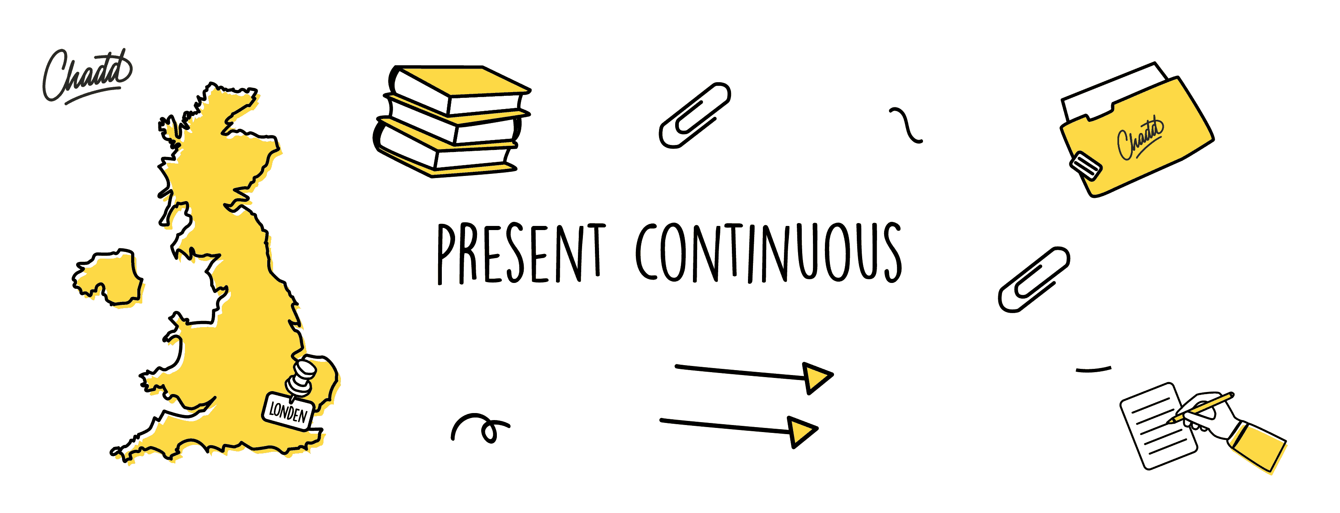
Alfrink College 1S
Present continuous

Slide 2
5 minuten in stilte leren
Woordjes leren: lesson 4, unit 3. Blz. 130/131

Slide 3
Planning for today
Assignment New York
Uitleg present continuous (aantekeningen Yeaah)
Aan de slag met het huiswerk voor de volgende les.

Slide 4
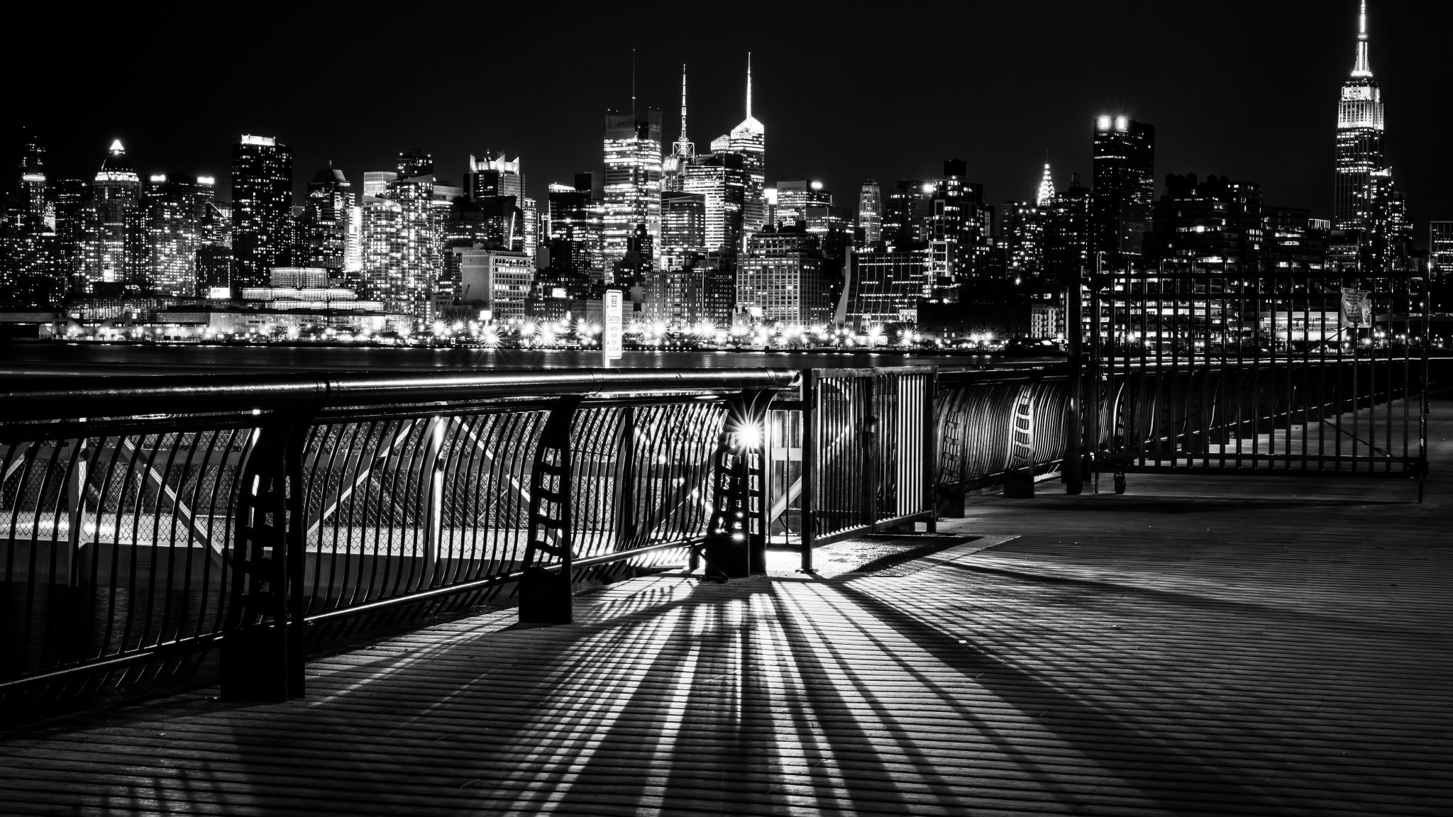
Assignment New York

Slide 5
Assignment New York
I want you to write down 10 words in English that remind you of New York. These words can be found on pages 130/131 or from the text on page 108. We do this assignment individually.
You have three minutes to do this assignment. After three minutes we will discuss the assignment..

Slide 6
Assignment New York
Ik wil dat je 10 woorden opschrijft in het Engels die je doen denken aan New York. Deze woorden kan je vinden op bladzijde 130/131 of uit de tekst op bladzijde 108. Deze opdracht doen we individueel.
Je hebt drie minuten de tijd hiervoor. Na drie minuten gaan we de opdracht bespreken.

Slide 7
Lesdoel voor vandaag
Ik weet wat de present continuous is en kan die toepassen bij de opdrachten.

Slide 8
Present continuous

Slide 9
Present continuous
Wanneer gebruiken we de present continuous?
Als je wilt zeggen dat iets bezig is op het moment dat je erover praat of schrijft, bevestigende zinnen, gebruik je de present continuous.
Am, are, is + werkwoord + ing:
I am travelling with my parents at the moment.
They are driving to Manhattan as we speak.

Slide 10
Present continuous
Wanneer gebruiken we de present continuous?
Als je wilt zeggen dat iets bezig is op het moment dat je erover praat of schrijft, bevestigende zinnen, gebruik je de present continuous.
Am, are, is + werkwoord + ing:
I am travelling with my parents at the moment.
They are driving to Manhattan as we speak.

Slide 11
Present continuous
Ontkennende zinnen in de present continuous:
In ontkennende zinnen voeg je not (of de korte vorm n‘t) toe:
He is staying in New York at the moment. (bevestigende zin)
-He isn’t staying in New York at the moment. (ontkennende zin)
- They aren’t visiting New York today.

Slide 12
Present continuous
Ontkennende zinnen in de present continuous:
In ontkennende zinnen voeg je not (of de korte vorm n‘t) toe:
- He is staying in New York at the moment.
-He isn’t staying in New York at the moment.
- They aren’t visiting New York today.

Slide 13
Present continuous
Vraag zinnen in de present continuous:
Bij vraag zinnen in de present continuous komt am, are of is vóór het onderwerp te staan.
- They are visiting New York today (bevestigende zin)
Are they visiting New York today? (Vraag zin)
Is he staying in New York today?

Slide 14
Present continuous
Vraag zinnen in de present continuous:
Bij vraag zinnen in de present continuous komt am, are of is vóór het onderwerp te staan.
- They are visiting New York today (bevestigende zin)
Are they visiting New York today? (Vraag zin)
Is he staying in New York today?

Slide 15
Present continuous samenvatting

Slide 16
Opdracht maken
Maken: opdracht 5, blz 110.
Tijd: 5 minuten.
Na vijf minuten, gezamenlijk nakijken.

Slide 17
Opdracht 5
5A: We ___________ ( to sail) to the Statue of Liberty by ferry right now. It’s awesome!

Slide 18
Opdracht 5
5A: We are sailing to the Statue of Liberty by ferry right now. It’s awesome!

Slide 19
Opdracht 5
5B: At the moment, they ___________ (to build) a skyscraper that’s taller than the Empire State Building.

Slide 20
Opdracht 5
5B: At the moment, they are building a skyscraper that’s taller than the Empire State Building.

Slide 21
Opdracht 5
5C: Hi Britt! How ___________ (you – to do) today?

Slide 22
Opdracht 5
5C: Hi Britt! How are you doing today?

Slide 23
Opdracht 5
5D: No, we ___________ (not –to go) to the Guggenheim now. We’ll go there later.

Slide 24
Opdracht 5
5D: No, we are not going to the Guggenheim now. We’ll go there later.

Slide 25
Opdracht 5
5E: I ___________ (to climb) the stairs of the Statue of Liberty at the moment.

Slide 26
Opdracht 5
5E: I am climbing the stairs of the Statue of Liberty at the moment.

Slide 27
Opdracht 5
5F: ___________ (your mum- to stay) in the Waldorf Astoria Hotel for her work right now?

Slide 28
Opdracht 5
5F: Is your mum staying in the Waldorf Astoria Hotel for her work right now?

Slide 29
Opdracht 5
5G: Today, Timothy ___________ (not – to feel) well. Maybe he will feel better tomorrow.

Slide 30
Opdracht 5
5G: Today, Timothy isn’t feeling well. Maybe he will feel better tomorrow.

Slide 31
Opdracht 5
5H: ___________ (John – to meet) Jeremy at the Statue of Liberty right now?

Slide 32
Opdracht 5
5H: Is John meeting Jeremy at the Statue of Liberty right now?

Slide 33
Regels voor de spelling van de werkwoorden in de present continuous
Basisregel: hele werkwoord + -ing: Walk → walking
Woorden die eindigen op –e: Live → living
Woorden die eindigen op –ie: Lie → lying
Verdubbel de laatste letter bij woorden die eindigen op één –L: Travel → travelling
Verdubbel de laatste letter bij korte woorden die eindigen op één klinker + medeklinker: Swim → swimming
Verdubbel de laatste letter bij korte woorden die eindigen op één klinker + medeklinker, maar alleen als de klemtoon op de laatste lettergreep valt, een vergelijking:
-Visit → visiting ( klemtoon op de eerste lettergreep)
- Begin → Beginning (klemtoon op de laatste lettergreep)

Slide 34
Opdrachten maken

Slide 35
Opdrachten maken
Maken: Ex. 6,8 & 10 van lesson 4 unit 3. Blz 110, 111 & 112.
Ben je hiermee klaar? Ga dan verder met lesson 4 unit 3, ex. 11 & 12, blz 113

Slide 36
Homework

Slide 37
Huiswerk
Maken: Ex. 6,8 & 10 van lesson 4 unit 3. Blz 110, 111 & 112.
Wanneer af? Donderdag 24 februari, het 1e uur.

